Slide 1
1

Slide 2

ORIENTATIONS STRATÉGIQUES
2026-2028
Construire ensemble l’avenir du Groupe
Février 2026
2

Slide 3


AGENDA
VISION-MISSION-VALEURS
OBJECTIFS STRATEGIQUES
CHANTIERS STRATÉGIQUES 2026-2028
GOUVERNANCE PROGRAMME DRIVE
NEXT STEPS
La juste réponse, au bon moment au juste prix.

Slide 4
VISION-MISSION-VALEURS
Faire du continent Africain, la plateforme des services à forte valeur ajoutée et contribuer à la lutte contre le chômage des jeunes.
4

Slide 5
VISION-MISSION-VALEURS
Participer à la structuration et à la modernisation du marché panafricain de la relation client au travers de notre expertise dans la gestion de l’expérience client.
5

Slide 6
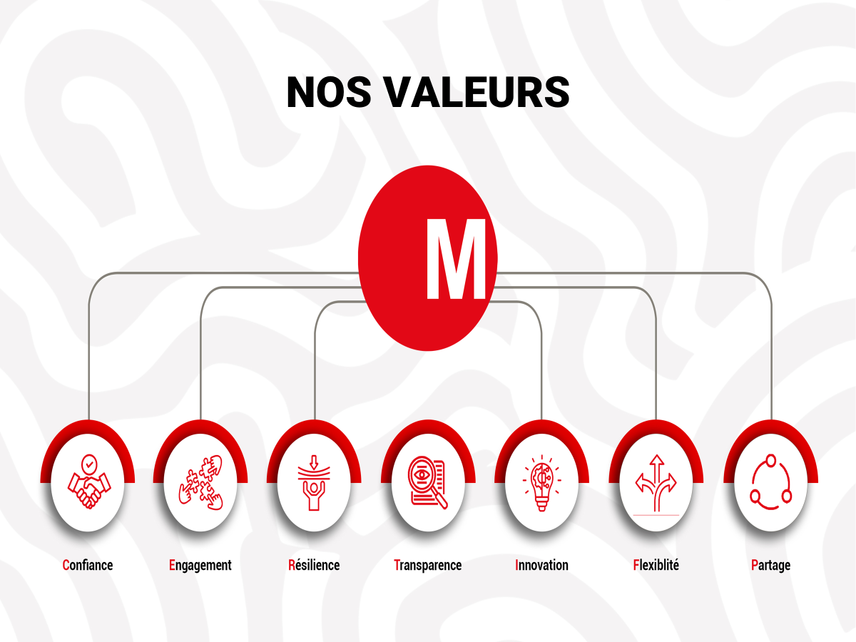
VISION-MISSION-VALEURS
6

Slide 7
II. OBJECTIFS STRATEGIQUES à 2028
Chiffre.A
Augmenter le chiffre d’affaires de 70%
Expansion
Ouvrir 5 nouveaux pays
Technologie
Digitaliser à 90 %
Humain
Optimiser la masse salariale 35%
Notre socle reste l’humain, la technologie par l’IA reste essentiel pour notre pérennisation, l’expansion ciblée un moyen de grandir et se diversifier, le chiffre d'affaires enfin, en vue de monnayer notre réelle valeur….
La juste réponse, au bon moment au juste prix.

Slide 8
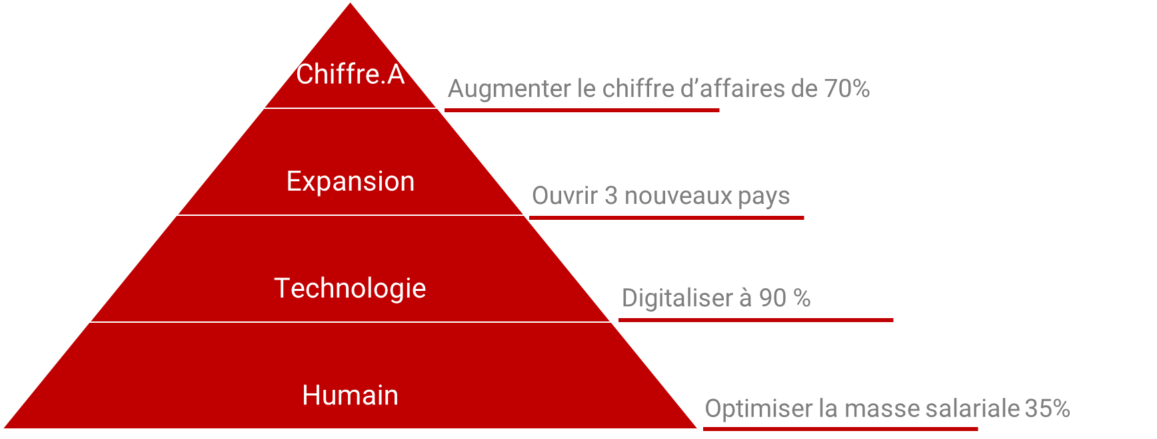
II. OBJECTIFS STRATEGIQUES à 2028
Zoom 2026
Répartition du CA par secteur d’activités
Augmenter le chiffre d’affaires de 40% pour une rentabilité sup à 15%
Ouvrir 2 pays
Digitaliser à 50%
Optimiser la masse salariales de 35%
La juste réponse, au bon moment au juste prix.

Slide 9
III. CHANTIERS STRATEGIQUES 26-28
Vision
&
Ambitions 2028
Transformation
Numérique
&
IA
Leadership
&
Gouvernance
Réorganisation
&
Compétences
Optimisation
Opérationnelle
&
Synergies
9

Slide 10
III. CHANTIERS STRATEGIQUES 26-28
Résultats priorisation
Chantier | Importance stratégique | Horizon dominant | Rôle dans la trajectoire
Leadership & Gouvernance | ⭐⭐⭐⭐⭐ | 2026 | Décision, arbitrage, cadence
Vision & Ambitions 2028 | ⭐⭐⭐⭐⭐ | 2026 | Cap stratégique & cohérence
Optimisation Opérationnelle & Synergies | ⭐⭐⭐⭐⭐ | 2026–2028 | Performance, industrialisation
Transformation Numérique & IA | ⭐⭐⭐⭐☆ | 2026–2027 | Accélération & différenciation
Réorganisation & Compétences | ⭐⭐⭐⭐☆ | 2026–2028 | Pérennité & scalabilité
 | P0 | P1 | P2 | P3 | Total
Leadership & Gouvernance | 6 | 6 | 1 | 1 | 14
Vision & Ambitions 2028 | 2 | 2 | 1 | 2 | 7
Optimisation Opérationnelle & Synergies | 7 | 7 | 3 |  | 17
Transformation Numérique & IA | 3 | 3 | 1 |  | 7
Réorganisation & Compétences | 3 | 2 |  |  | 5
Total général | 21 | 20 | 6 | 3 | 50
10

Slide 11
III. CHANTIERS STRATEGIQUES 26-28_ 50 sous chantiers- 11 Chantiers
1. Vision & Ambitions (7)
2. Transformation Numérique & IA (8)
3. Réorganisation & Compétences (5)
4. Optimisation Opérationnelle & Synergies (18)
5. Leadership & Gouvernance (13)
Dvpt Commercial & Diversification (4 sous chnatiers)
Structurer un plan de croissance commercial clair et partagé, incluant la sélection de profil commerciaux; la conception d’offres et de segments de marché 3 sous chantiers)
Déployer l’expansion commerciale sur 5 pays
Compétences & Modèle social (1)
Déployer notre politique de RSE (Fixer les bases et planifier une stratégie de déploiement 27 & 28
Transformation digitale & Système d'information (4)
Mettre en place un schéma directeur IT intégrant l’IA
Mettre en place un ERP intégré.
Dématérialiser les outils WFM.
IA &Innovation Opérationnelle (3)
Structurer notre méthodologie d'implémentation de l'IA à travers les USE CASE
Développer des agents hybrides.
Déployer des EPC virtuels.
Compétences & Modèle social (3)
Recruter les meilleurs profils et renforcer les effectifs des BU clés (Digital, Commercial).
Prioriser les postes critiques et mettre en place un plan de formation structuré (technique, managérial, digital, IA).
I A &Innovation Opérationnelle (1)
Former et acculturer l’écosystème interne à l’IA.
Compétences & Modèle social (1)
mobilité interne et le redéploiement des compétences.
Organisation, Gouvernance & Pilotage Managérial (2)
Outil & Systématisation des évaluations
Transformation digitale & Système d'information (2)
outils de pilotage budgétaire
Pilotage de la performance & Rentabilité (3)
Tableaux de bord & rentabilité horaire
Culture & performance (1)
mix contrats
IA & Innovation Opérationnelle (2)
dashboards automatisés DO, bases de co.
Dvpt Commercial & Diversification (1)
outils de tracking (FV mobile)
Capacitaire (2)
Supervision et pilotage en temps réel
Gouvernance & synergie (1)
Procédures facilitant la standardisation
Organisation, Gouvernance & Pilotage Managérial (5)
responsabilité et rôles clés. Expertise et rattachement, gouvernance,
Compétences & Modèle social (3)
Incentive, Politique RH, évaluation de la perf, caisse sociale
Culture & performance (1)
culture du résultat avec des KPI’s clairs
Gouvernance & conformité (1)
MAJ et harmonisation des process
Pilotage de la performance & Rentabilité (1)
plan de continuité des activités.
Structurer & Exécuter
2026
><<<
Pour gouverner avec clarté et efficacité
Organisation, Gouvernance & Pilotage Managérial (1)
Réaliser un audit des organisations et des compétences.
Dvpt Commercial & Diversification (1) (Suite 2026)
Continuer l’expansion commerciale sur 5 pays
IA &Innovation Opérationnelle (1)
Poursuivre le déploiement des EPC virtuels.
Développement des compétences (1)
Mettre en place un plan structuré de mentoring (transfert de savoir-faire, compagnonnage).
Transformation digitale & Système d'information (2)
automatiser et industrialiser
Processus métier & excellence opérationnelle (1)
Formaliser, documenter et déployer les meilleures pratiques issues des différentes filiales.
Compétences & Modèle social (1)
modèle social équitable, motivant et transparent
Industrialiser & Mutualiser
2027
><<<
Pour accélérer et mutualiser les expertises
Différencier & Scaler
Dvpt Commercial & Diversification (1) (Suite 2027)
Finaliser l'ouverture de filiale par une expansion géographique planifiée
Compétences & Modèle social (1)
Mettre en place un plan structuré de mentoring inter-équipes et inter-filiales (transfert de savoir-faire, compagnonnage).
2028
Pas de chantier en 2028
Processus métier & excellence opérationnelle (2)
Industrialisation de l'excellence opérationnelle
Partage de best practis
><<<
Pas de chantier en 2028
Pour accélérer et mutualiser les expertises

Slide 12
III. CHANTIERS STRATEGIQUES 26-28
2026
Structurer & Exécuter
Pour gouverner avec clarté et efficacité
Q1 2026
Q2 2026
Q3 2026
Q4 2026
Dvpt Commercial & Diversification (2)
Recruter des commerciaux . (rattaché au Act° 26)
Concevoir des offres de services intégrées (BPO, digital, formation, distribution) pour les PME et les industries (rattaché au Act° 26)
Dvpt Commercial & Diversification (2)
Structurer un plan de croissance commercial clair et partagé.
Diversifier le portefeuille clients (banque, assurance, santé, etc.). (rattaché au Act° 26)
Capital Humain, Compétences & Modèle social (1)
Déployer notre politique de RSE
1. Vision & Ambitions
2. Transformation Numérique & IA
Tranformation digitale & Système d'information (4)
Amorcer une transformation digitale pragmatique et orientée valeur.
Mettre en place un schéma directeur IT devant être déployé pour supporter les innovations liées à l’IA
Mettre en place un ERP intégré.
Dématérialiser les outils WFM.
IA &Innovation Opérationnelle (3)
Structurer notre méthodologie d'implémentation de l'IA à travers les USE CASE ( Rattaché Act° 15)
Développer des agents hybrides. (Rattaché Act° 15)
Déployer des EPC virtuels. ( Rattaché Act° 15)
Tranformation digitale & Système d'information (2)
Mettre en place un ERP intégré.
Dématérialiser les outils WFM.
IA &Innovation Opérationnelle (1)
Développer des agents hybrides. (Rattaché Act° 15)
IA &Innovation Opérationnelle (1)
Déployer des EPC virtuels. ( Rattaché Act° 15)
La juste réponse, au bon moment au juste prix.

Slide 13
III. CHANTIERS STRATEGIQUES 26-28
2026
Structurer & Exécuter
Pour gouverner avec clarté et efficacité
Q1 2026
Q2 2026
Q3 2026
Q4 2026
3. Réorganisation & Compétences
Capital Humain, Compétences & Modèle social (2)
Recruter les meilleurs profils et renforcer les effectifs des BU clés (Digital, Commercial).
Prioriser les postes critiques à pourvoir dès le T1 2026.
Mettre en place un plan de formation structuré (technique, managérial, digital, IA).
Développement des compétences (1)
Mettre en place un plan structuré de mentoring inter-équipes et inter-filiales (transfert de savoir-faire, compagnonnage).
I A &Innovation Opérationnelle (1)
Former et acculturer l’écosystème interne à l’IA. (Rattaché à Act° 3)
Capital Humain, Compétences & Modèle social (1)
Mettre en place un plan de formation structuré (technique, managérial, digital, IA).
I A &Innovation Opérationnelle (1)
Former et acculturer l’écosystème interne à l’IA. (Rattaché à Act° 3)
La juste réponse, au bon moment au juste prix.

Slide 14
III. CHANTIERS STRATEGIQUES 26-28
2026
Structurer & Exécuter
Pour gouverner avec clarté et efficacité
Q1 2026
Q2 2026
Q3 2026
Q4 2026
4. Optimisation Opérationnelle & Synergies
Compétences & Modèle social (1)
Favoriser la mobilité interne et le redéploiement des compétences.
Organisation, Gouvernance & Pilotage Managérial (2)
Optimiser les critères d'évaluation de la performance opérationnelle ( création d'un outil )
Systématiser les évaluations de performance (mi-parcours et annuelles).
Transformation digitale & Système d'information (2)
Déployer des outils de pilotage budgétaire
Pilotage de la performance & Rentabilité (3)
Suivre la rentabilité horaire et capacitaire.
Aligner les objectifs opérationnels et financiers.
Mettre en place des tableaux de bord de pilotage.( interne)
Culture & performance (1)
Définir la stratégie du mix contrats (interne/externe, CDI/prestataires, compétences critiques) selon les besoins capacitaires et stratégiques.
IA &Innovation Opérationnelle (2)
Mettre en place des dashboards automatisés à destination des clients.
Développer et structurer les bases de connaissances et arborescences métiers.
Dvpt Commercial & Diversification
Déployer des outils de tracking de la force de vente mobile.
Pilotage de la performance & Rentabilité
Mettre en place des tableaux de bord de pilotage.( interne)
Capacitaire (2)
Mettre en place un outil de détermination et de pilotage capacitaire en temps réel en intégrant l’IA (prévision, dimensionnement, alertes, ajustements dynamiques).
Déployer des outils de supervision temps réel (tableaux de bord dynamiques, alertes intelligentes, scénarios d’arbitrage). (rattaché au Act° 25)
Gouvernance & synergie (1)
Faire évoluer les procédures de gestion opérationnelle et managériale pour accompagner la standardisation et l’industrialisation.
Transformation digitale & Système d'information (1)
Automatiser les processus métiers internes.
Processus métier & excellence opérationnelle (2)
Industrialiser et standardiser les processus métiers en intégrant les best practices Groupe.
Formaliser, documenter et déployer les meilleures pratiques issues des différentes filiales.
La juste réponse, au bon moment au juste prix.

Slide 15
III. CHANTIERS STRATEGIQUES 26-28
2026
Structurer & Exécuter
Pour gouverner avec clarté et efficacité
Q1 2026
Q2 2026
Q3 2026
Q4 2026
5. Leadership & Gouvernance
Organisation, Gouvernance & Pilotage Managérial (6)
Clarifier les périmètres de responsabilité et les rôles clés. (rattaché Act° 07)
Repositionner les expertises et revoir les rattachements hiérarchiques. (rattaché Act° 07)
Mettre en place ou renforcer les instances de gouvernance.
Outiller le pilotage budgétaire et la gouvernance financière.
Revoir et clarifier les instances de gouvernance (COMEX, CODIR, comités opérationnels) et leurs rôles décisionnels.
Définir le mécanisme du comité d'entreprise et les activités associées ( caisse sociale)
Capital Humain, Compétences & Modèle social (2)
Déployer des mécanismes d’incentives (bonus, reconnaissance institutionnelle).
Définir une politique RH groupe
Culture & performance
Instaurer une culture du résultat basée sur des objectifs clairs, des KPI partagés, des rituels de pilotage et des mécanismes d’engagement et de responsabilisation.
Dvpt Commercial & Diversification
Identifier et structurer le leadership du pôle Commercial & Marketing. (rattaché au Act° 26)
Gouvernance & conformité
Mettre à jour et harmoniser les procédures en conformité avec les exigences réglementaires, contractuelles et référentiels (ISO, COPC…).(rattaché au Act° 57)
Pilotage de la performance & Rentabilité
Mettre en place un plan de continuité des activités.
Compétences & Modèle social (2)
Mettre en place un modèle social équitable, motivant et transparent.
La juste réponse, au bon moment au juste prix.

Slide 16
IV. GOUVERNANCE PROGRAMME DRIVE
Vision
&
Ambitions 2028
Transformation
Numérique
&
IA
Leadership
&
Gouvernance
Réorganisation
&
Compétences
Optimisation
Opérationnelle
&
Synergies
16

Slide 17
IV. GOUVERNANCE PROGRAMME DRIVE-_Organisation
6 Owners & 20 Stream Leader
Vision et Ambition
Michele DEGBOE
Transformation Numérique & IA
Léandre. AGUIA
Réorganisation & compétences
Marie-Hélène. GNAGNE
Optimisation opérationnelle & Synergie #1
James. MANGA
Optimisation opérationnelle & Synergie #2
Francis HOUETO
Dvpt Commercial & Diversification (4) | Lucien.
Compétences & Modèle social (1) | A définir
Transformation digitale & Système d'information (4) | A définir
IA & Innovation Opérationnelle (3) | A définir
Compétences & Modèle social (3) | A définir
I A &Innovation Opérationnelle (1) | A définir
Compétences & Modèle social (1) | A définir
Organisation, Gouvernance & Pilotage Managérial (2) | A définir
Culture & performance (1) | A définir
IA & Innovation Opérationnelle (2) | A définir
Dvpt Commercial & Diversification (1) | A définir
Capacitaire (2)
Gouvernance & synergie (1)
Transformation digitale & Système d'information (2) | A définir
Pilotage de la performance & Rentabilité (3) | A définir
Leadership & Gouvernance
Leonel. HOUESSOU
Organisation, Gouvernance & Pilotage Managérial (5) | A Définir
Compétences & Modèle social (3) | A Définir
Culture & performance (1) | A Définir
Gouvernance & conformité (1) | A Définir
Pilotage de la performance & Rentabilité (1) | A Définir

Slide 18
IV. GOUVERNANCE PROGRAMME DRIVE-_Organigramme
1 sponsor
5 axes avec
6 Owners
20 Streams
42 sous chantiers / 50
Sponsor
Mr Claude PADONOU
Notre organigramme matricielle
Maitre d’oeuvre
Raïssa KASSI
Coordonnateur du programme
Micheline KWAMINAN
Vision et Ambition
Michele DEGBOE
Transformation Numérique & IA
Léandre. AGUIA
Réorganisation & compétences
Marie-Hélène. GNAGNE
Optimisation opérationnelle & Synergie #1
James. MANGA
Leadership & Gouvernance
Leonel. HOUESSOU
Optimisation opérationnelle & Synergie #2
Francis HOUETO
Notes:
Intégrer dans les équipes Continuité des activités et gestion des habilitations : Désiré KOUDOUGNON
Intégrer TAIROU dans les chantiers en vue d’apprécier les changements et identifier les risques opérationnels

Slide 19
IV. GOUVERNANCE PROGRAMME DRIVE-_Gestion
GOUVERNANCE OPÉRATIONNELLE
Rituels mensuels: Suivi des livrables : checklist pour chaque action avec dates cibles, indicateurs et responsables
Tableaux de bord uniques
Responsable unique par chantier
Gestion des risques : matrice des risques par chantier, avec plan d’action correctif.
Alertes proactives : notifications pour actions critiques ou retards
01
RÈGLES D’ARBITRAGE
Une action ne peut pas dépasser sa durée cible sans arbitrage Comité de suivi.
Tout glissement entraîne :
requalification du niveau de priorité,
ou arrêt / report.
Pas de lancement P2/P3 sans stabilité P0/P1
02
GOUVERNANCE STRATÉGIQUE
Comité de suivi Hebdomadaire
03
19

Slide 20
IV. GOUVERNANCE PROGRAMME DRIVE-_Rôles & périodicité
Sponsor: Instance de décision, il valide les décisions structurantes ou bloquantes.
Maitre d’œuvre: Garant du bon fonctionnement du programme et de l’atteinte des résultats dans les délais
Coordonnateur: Son rôle est de veiller à la remontée des travaux réalisés et à leur compilation. Il est en interaction avec la Direction Qualité et Expérience Client (Maitre d’oeuvre). Il prépare le comité de suivi mensuel. Il est en interaction avec les Owners et les stream leaders . Il est responsable de toute la documentation nécessaire à l’activité
Owner: Instance de gestion des stream sous son autorité. Il est garant de leur réalisation dans le temps. Il organise avec l’aide du coordonnateur, les séances des différents travaux de son pôle. Il motive et remonte les difficultés. Il veille au reporting selon la gouvernance.
Stream leader: Instance de réalisation des chantiers sous son autorité. Il est garant de leur réalisation dans le temps. Il organise avec l’aide du coordonnateur, les séances des différents travaux avec les métiers le cas échéant. Il veille au reporting selon la gouvernance.
Réunion 1 fois par semaine en vue de faire le point d’avancement des streams sur le T1
Réunion 2 fois par mois au T2 par les Owners
Réunion 1 fois par mois au T2 avec le sponsor
Périodicité | Acteurs | Livrables | Commentaires
Mensuel | Sponsor + Maitre d’oeuvre + Coordonnateur + + Stream Leader | Météo :Taux d’avancement et les réalisés | Les actions réalisées et leur % La validation des décisions structurantes
Bi-mensuel | Maitre d’oeuvre + Coordonnateur + + Stream Leader | Planning des travaux Météo :Taux d’avancement et les réalisés | Suivi du réalisé opérationnel, validation, mise en œuvre, etc
Hebdomadaire | Maitre d’oeuvre + Coordonnateur + + Stream Leader | PDA des travaux Planning des travaux Météo :Taux d’avancement et les réalisés | Gestion opérationnelle de l’activité
Notes:
Coordonnateur à défini

Slide 21
V. NEXT STEPS
Identification des streams leaders par les Owners
Partage du support par Stream aux Streams leaders
Validation des Streams leaders par le Maitre d’Œuvre
Fixation d’objectifs ou mise à jour des objectifs par les owners
Préparation des supports d’initiation des sous chantiers par les Stream leaders
Préparation des supports de suivi des Owners
Création du logo du programme DRIVE
Communication du programme DRIVE ALL FILIALE
Notes:
Coordonnateur à défini

Slide 22
DRIVE

Slide 23
ROADMAP-DRIVE 26_28
Chantiers | 2026 – Structuration | Structurer & Exécuter | 2027 – Consolidation & Accélération Industrialiser & Mutualiser | 2028 – Maturité & Pérennisation Différencier & Scaler | Résultats attendus fin 2028
1. Vision & Ambitions 2028(incluant développement commercial & expansion) | Formalisation Vision 2028 & axes de croissance Définition des priorités marchés, secteurs et pays (PME, INDUSTRIE) Structuration du plan de croissance commercial | Pilotage de la croissance par objectifs (CA, marges, secteurs) Ajustement des priorités géographiques et sectorielles | Vision ancrée et partagée Arbitrages stratégiques rapides et cohérents | CA Groupe +40% Présence régionale ≥ 03 pays Croissance maîtrisée et rentable
2. Transformation Numérique & IA | Schéma directeur IT & IA Digitalisation ERP, WFM, CRM, Premiers use cases IA (capacitaire, dashboards, assistants) | Automatisation avancée des processus métiers IA intégrée à la performance opérationnelle | IA embarquée sur toute la chaîne de valeur Pilotage prédictif et temps réel | Productivité ≥ +25% Erreurs –40% Délai traitement –30%
3. Réorganisation & Compétences | Recrutement postes critiques Réorganisation des rôles et responsabilités Déploiement du modèle social et RSE | Développement des talents et mobilité interne Leadership program et culture de la performance | Organisation apprenante et résiliente Autonomie managériale forte | Formation ≥ 90% collaborateurs Engagement ≥ 85%
4. Optimisation Opérationnelle & Synergies | Industrialisation et standardisation des processus cœurs Pilotage capacitaire, qualité et rentabilité horaire Pilotage budgétaire outillé et temps réel | Mutualisation inter-BU et inter-filiales Excellence opérationnelle pilotée en temps réel (IA)• Boucles VoC / VoE structurées | Organisation efficiente et standardisée Amélioration continue intégrée | Coûts –20% Qualité & NPS, CES, ASAT en hausse durable
5. Leadership & Gouvernance | Réorganisation des instances de gouvernance Clarification des rôles décisionnels Mise en place rituels de pilotage Harmonisation des procédures & conformité | Gouvernance orientée résultats et arbitrages rapides• Pilotage transverse Groupe | Gouvernance stable, lisible et scalable multi-filiales | Délais de décision –30% Conformité & crédibilité renforcées
23

Slide 24
VISION-MISSION-VALEURS
VERS UN LEADERSIP DIFFERENCIANT:
L’EXPERIENCE CLIENT AUTREMENT
D’ici 2028 notre entreprise se positionne comme un leader reconnu par sa capacité à transformer durablement l’expérience client à innover avec impact et à créer de la valeur mesurable pour ses clients ses collaborateurs et ses parties, à travers des services unifiés et à valeur forte.
24

Slide 25
INDICATEURS DE PERFORMANCE GLOBAUX (2026–2028)
Domaine | Indicateur | Cible 2028
Productivité | Coût unitaire / service | -25 %
Satisfaction client | NPS / CSAT | >90 %
Formation | % collaborateurs formés | 90 %
Croissance | CA global | +40 %
Expansion | Nouveaux pays | ≥3
Rentabilité | Marge opérationnelle | +15 %
Climat social | Taux d’adhésion valeurs | >90 %
Innovation | % projets IA actifs | 70 %
25
25

Slide 26

PROGRAMME DRIVE focus 2026
T1 2026 – Mise sous contrôle immédiate
Objectif : sécuriser et piloter
Actions clés (P0) :
Gouvernance : Act° 10–12–44
Recrutements critiques & mobilité interne : Act° 01–02–08–28
Pilotage financier & rentabilité : Act° 13–14–17–33–34–36
Schéma directeur IT & IA use cases : Act° 15–22–49
Mix contrats & culture du résultat : Act° 42–43
Livrables clés :
Organigrammes & rôles validés
KPI Groupe & outils de pilotage opérationnels
Document encadrant le mix contrat
Gouvernance nouvelle installée
Vision IT & IA cadrée
T2 2026 – Accélération & alignement
Objectif : déployer à l’échelle
Actions clés :
ERP & WFM (Act° 16–19)
Dashboards clients & supervision (Act° 24–40)
Outils capacitaires IA (Act° 39)
Performance commerciale (Act° 26–27–29–30–31)
Mentoring rapide (Act° 41)
Livrables clés :
ERP et WFM opérationnels pour 25 % des BU pilotes
Dashboards clients actifs avec reporting quotidien
Outil capacitaire IA déployé avec prévision de charge et alertes automatiques sur 100 % des sites pilotes
Offres commerciales intégrées commercialisées : 3 nouvelles offres B2B déployées
Plan de mentoring mis rédigé
T3–T4 2026 – Structuration & montée en puissance
Objectif : préparer l’industrialisation 2027
Actions clés :
Formation & acculturation IA (Act° 03–23)
Incentives & politique RH (Act° 06–07)
Culture du résultat (Act° 42)
Lancement industrialisation process (Act° 18–37–38)
Procédures & conformité (Act° 45–46)
Livrables clés :
95 % des collaborateurs formés aux compétences clés et aux outils IA
100 % des mécanismes d’incentives documentés et appliqués avec suivi mensuel
Tableau de bord culture & performance : 100 % des KPI suivis avec taux d’atteinte ≥ 85 %
Processus métiers documentés et standardisés pour 90 % des processus critiques
Audit de conformité interne réalisé et plan d’actions correctives mis en œuvre avec suivi ≥ 80 %
26

